Slide 1
ПРОГРАММА ЛОЯЛЬНОСТИ
МОСКОВСКОЙ ФЕДЕРАЦИИ ПРОФСОЮЗОВ
2022 ГОД

Slide 2
Динамика развития
Программы лояльности МФП
(2018г. – 2022г.)
 |  | 2018 г. | 2019 г. | 2020 г. | 2021 г. | На 01.10.2022г.
1 | Кол-во членских организаций МФП – участников ПЛ | 5 | 9 | 23 | 28 | 32 + 2
2 | Кол-во партнеров Программы лояльности МФП | 12 | 42 | 61 | 71 | 101 (7 в стадии оформления)
3 | Количество участников Программы лояльности МФП (чел.)* | 6203 | 41222 | 74980 | 137560 | 212575

Slide 3
Партнёры ПЛ МФП в гуманитарных акциях:
Стоматологическая клиника «Дарус Дент»
«Совкомбанк страхование»
«Первая консервная компания»
«Центр развития культуры» - Генеральный партнёр ПЛ
Компания «Поеехали.рф»
Санаторий «Затишье»
Риэлторское агентство «Миэль»
Компания «Foodry»
И другие…

Slide 4
17
О ПРОГРАММЕ
РАЗЛИЧНЫХ КАТЕГОРИЙ
Программа лояльности Московской Федерации профсоюзов – это комплекс привилегий, направленный на повышение уровня благосостояния профсоюзных организаций города Москвы и их членов, путем получения особых условий при приобретении товаров и услуг.
ДО 10 0 %
СКИДКИ И АКЦИИ
БОЛЕЕ 100
КОМПАНИЙ ПАРТНЕРОВ

Slide 5
Банковские услуги
Здоровье
Медицина
Недвижимость
ПРОФСОЮЗНЫЕ
ВОЗМОЖНОСТИ
Образование
Одежда
Отдых
Участником программы лояльности может стать любой член профсоюза. Это можно сделать через сайт, мобильное приложение «Мой профсоюз» или через свою профсоюзную организацию
Продукты питания
Развлечения
Сотовая связь
Спорт
Театры
Услуги
Разное

Slide 7
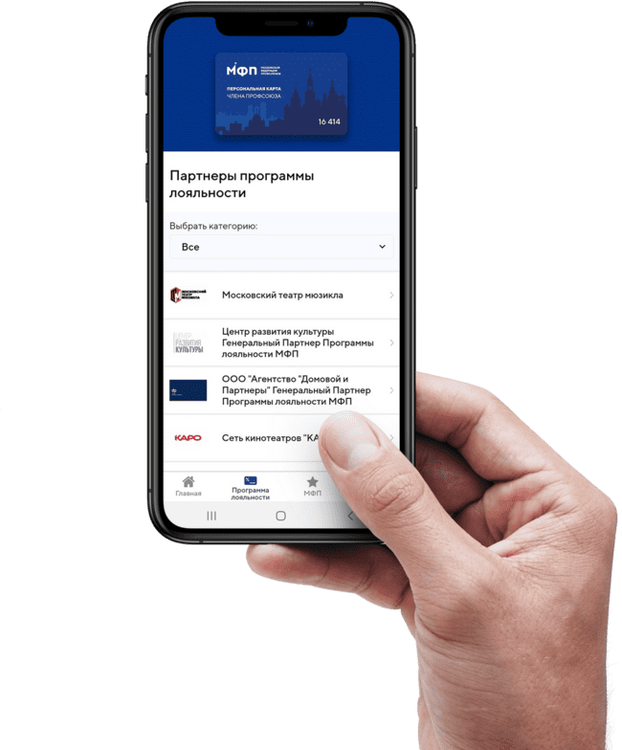
ВСЕГДА С ТОБОЙ
Владелец мобильного приложения МФП «Мой профсоюз» может получить цифровую карту лояльности. Для этого нужно указать номер имеющейся пластиковой карты или же при отсутствии пластиковой карты можно сразу сгенерировать цифровую.

Slide 8
ПРЕИМУЩЕСТВА
1
Член профсоюза получает доступ к большому каталогу специальных
предложений из различных категорий
2
В карточках партнеров на сайте и в мобильном приложении можно прочитать
отзывы и поделиться своим
3
Все партнеры программы лояльности тщательно подбираются, что позволяет собрать действительно актуальные и качественные товары и услуги участникам программы

Slide 9
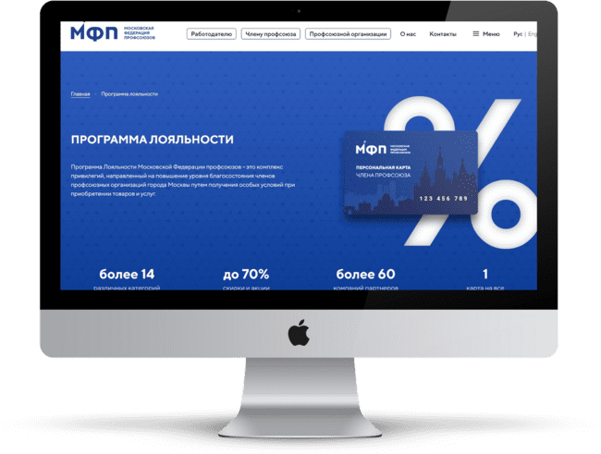
НЕ СТОИМ НА МЕСТЕ
Информация о программе лояльности постоянно обновляется. На страницах партнеров можно найти не только фиксированные предложения, но и временные акции и подарки для членов программы лояльности.

Slide 10
ПОЛЬЗА ДЛЯ ВСЕХ
Для члена профсоюза это
возможность увидеть материальную
выгоду членства, а партнеры могут
предложить свои услуги
заинтересованной целевой
аудитории.

Slide 11
Целевая аудитория Программы лояльности
1
Член профсоюза – как физическое лицо
2
Председатель первичной профсоюзной организации – как юридическое лицо в интересах ППО
3
Городской комитет – как крупнейший участник
4
Не члены профсоюза

Slide 12
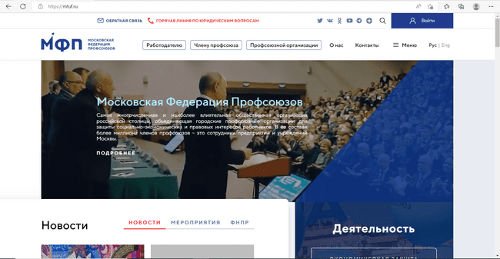
https://mtuf.ru

Slide 13
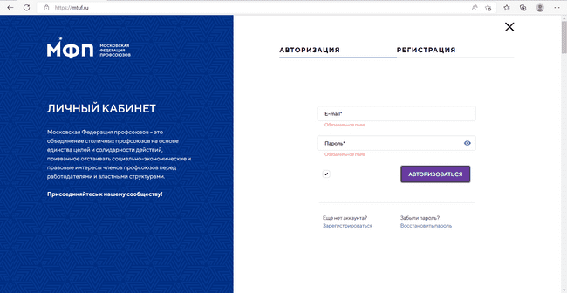

Slide 14
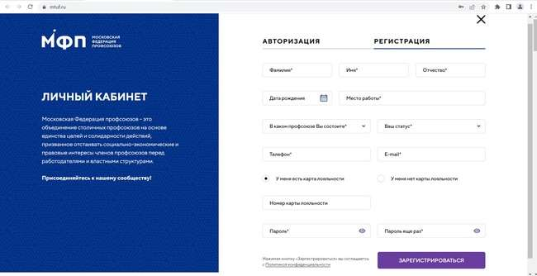
Иванов
Иван
Иванович

Slide 15
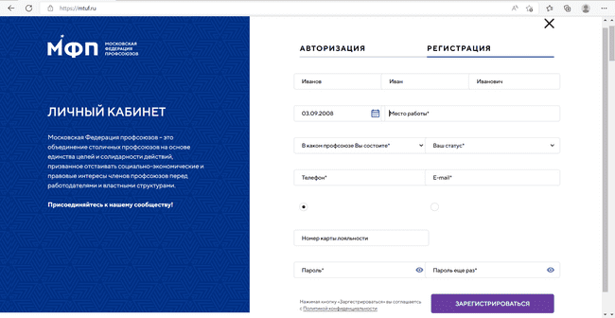
ООО АнтейРос

Slide 16
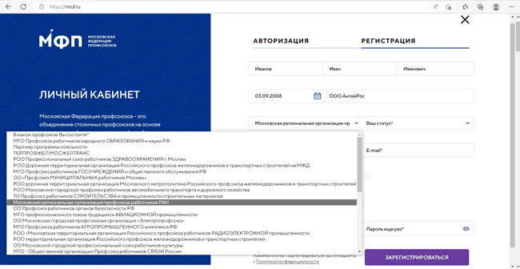

Slide 17
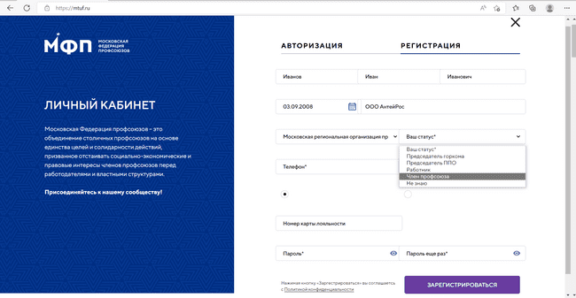

Slide 18
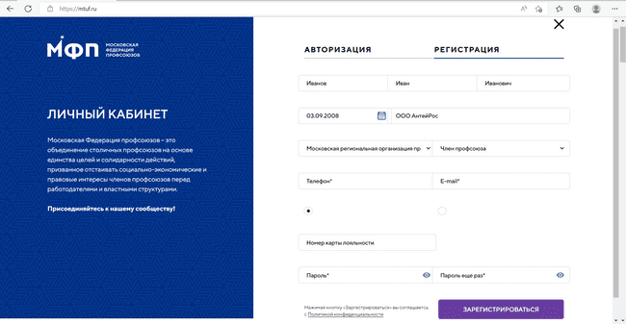
89998887766
9998887766@ro.ru

Slide 19
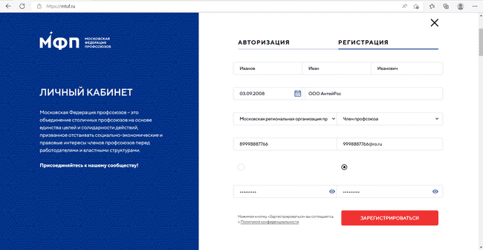

Slide 20
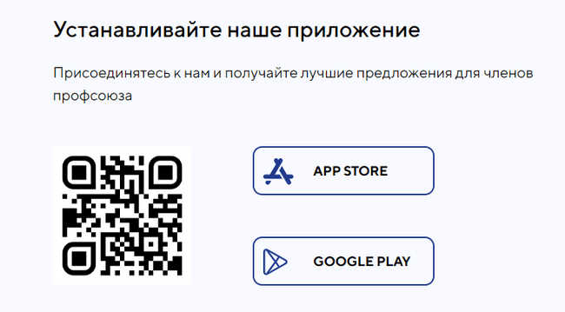
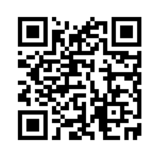

Slide 21
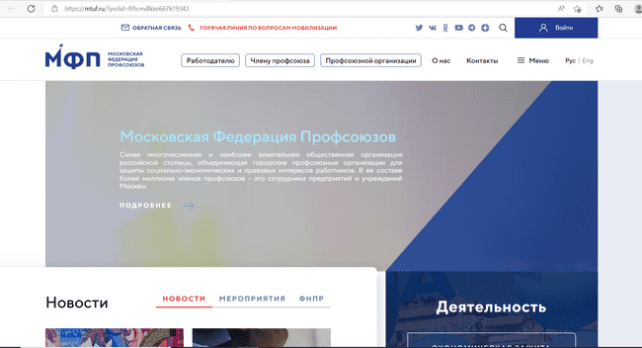

Slide 24
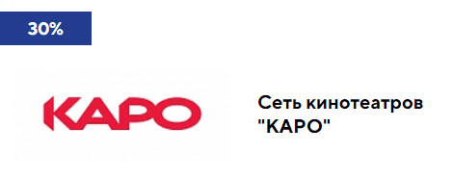
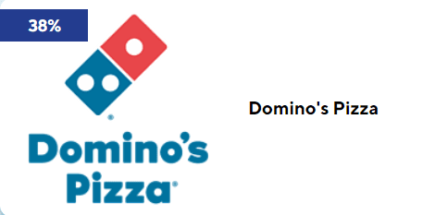
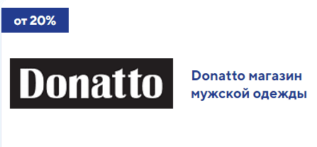
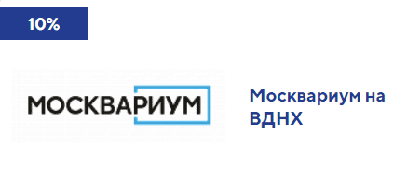
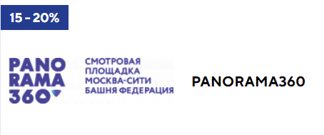

Slide 25
ПРОГРАММА ЛОЯЛЬНОСТИ
МОСКОВСКОЙ ФЕДЕРАЦИИ ПРОФСОЮЗОВ
2022 ГОД

